Slide 1
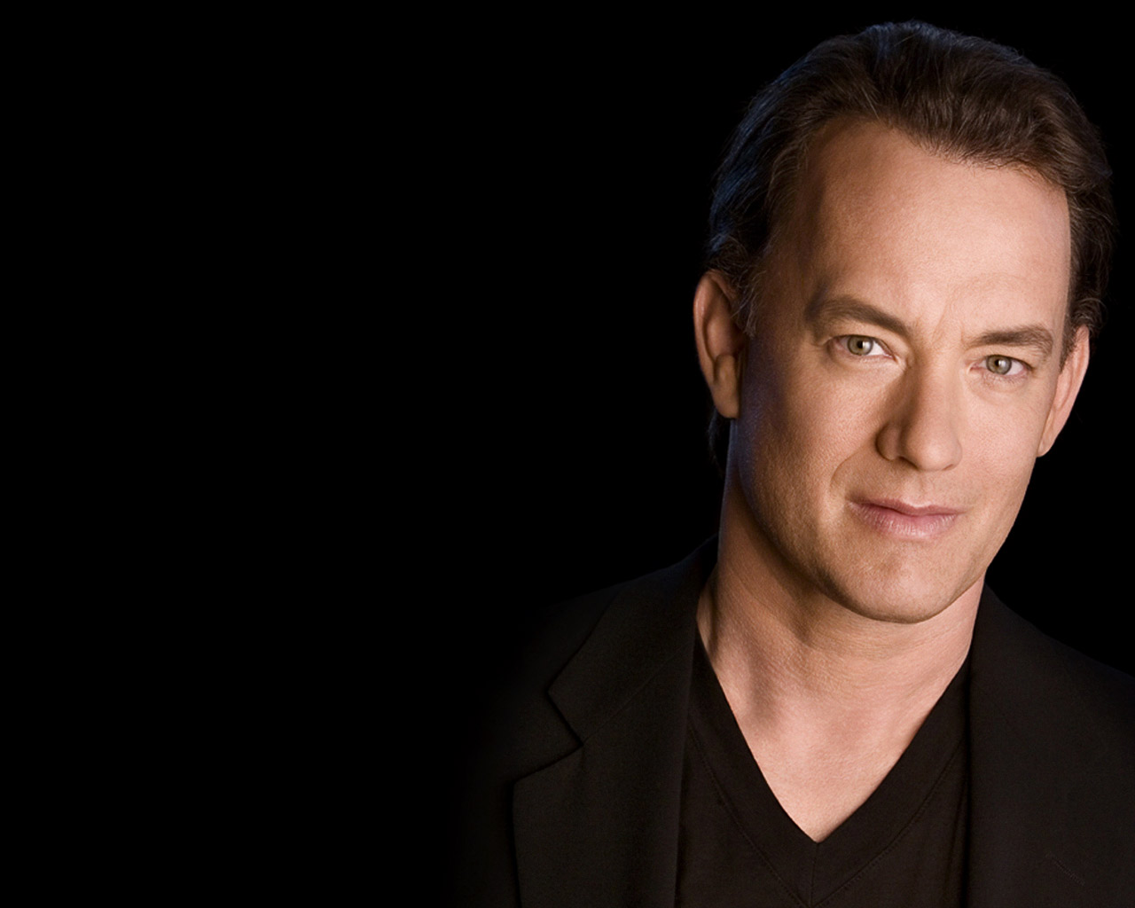


TOM
HANKS
Padece una enfermedad por sus papeles
JOSE LUIS
Streets of Philadelfia
My Way

Slide 2
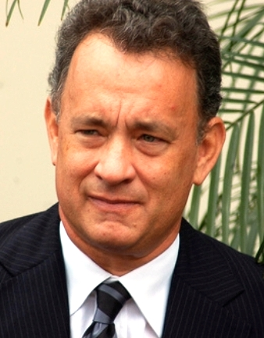
El actor estadounidense Tom Hanks aseguró en Londres que no volverá a aceptar un papel que le exija engordar, después de que a principios de semana le diagnosticaran diabetes de tipo 2.
El ganador de dos Óscar ha tenido que aumentar y perder peso por requerimientos del guión en varias ocasiones, lo que podría ser causa de su enfermedad, que desveló en la noche del martes en la televisión estadounidense.
En declaraciones a la cadena británica BBC, Hanks, que inaugura el Festival de Cine de Londres con Captain Phillips (Capitán Phillips), indicó que ha hablado con muchos actores obligados a engordar para determinados papeles y "nadie quiere volver a hacerlo".

Slide 3
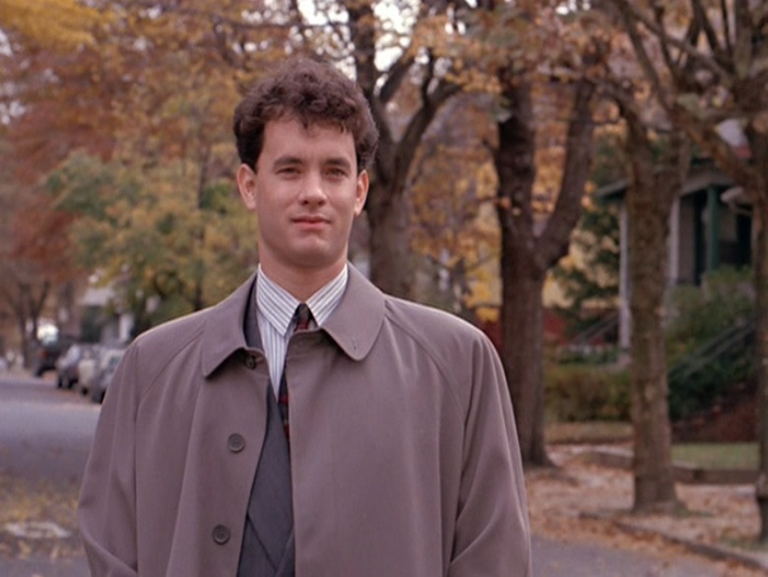

Slide 4
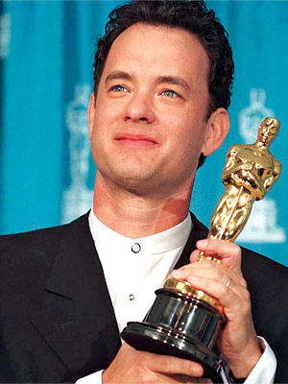


Slide 5
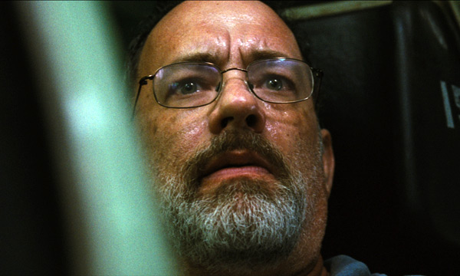

Slide 6
"Creo que es cosa de los jóvenes. Tengo 57 años y no creo que vaya a aceptar ningún papel -o irme de vacaciones - y volver a engordar 30 libras (14 kilos)", apuntó Hanks, que el martes reveló su dolencia en el programa "Late Show with David Latterman" de CBS.
Las personas que padecen diabetes de tipo 2 -la más común- no producen suficiente insulina o la que producen no funciona correctamente, lo que provoca un exceso de glucosa en la sangre.
El intérprete estadounidense, que ya padecía síntomas de diabetes desde los 36 años, ha protagonizado varias cintas que le han exigido fluctuaciones drásticas de peso, como Cast Away (Náufrago, 2000) o Philadelphia (1993), para las que tuvo que adelgazar de forma notable.
El Festival de Cine de Londres reunirá hasta el 20 de octubre a más de 200 actores y directores, con 22 estrenos mundiales.

Slide 7
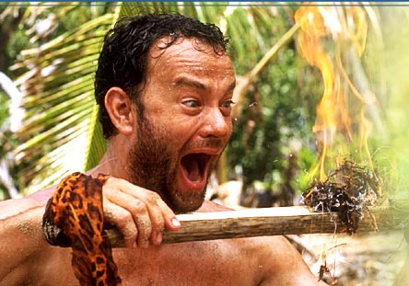

Slide 8
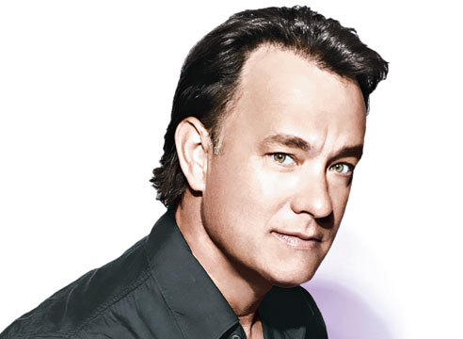

Slide 9
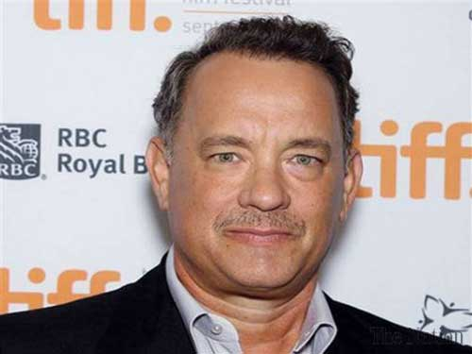

Slide 10
Nació en la ciudad californiana de Concord y es hijo de un ayudante de escenarios en obras teatrales llamado Mefford Hanks y una enfermera llamada Janet Marylyn, además del hermano pequeño de Sandra y Lawrence Hanks. Estudió en el Skyline High School (Oakland) y todas las tardes acudía con su mejor amigo a clases de teatro. Cuando finalizó sus estudios de bachillerato, Hanks ganó el premio al Mejor actor de teatro de su instituto y se matriculó en la Universidad de Bellas Artes de Oakland (California).

Slide 11
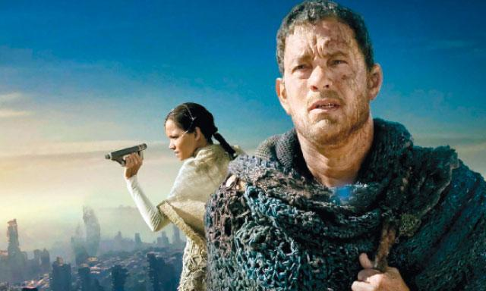

Slide 12
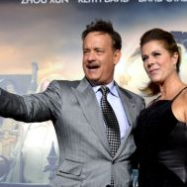
Casado
con Rita Wilson
Sin dudas una de las parejas famosas más duraderas. Se casaron en 1988 y tiene dos hijos, además de trabajar juntos. Ambos produjeron en el 2002 la película Mi gran boda griega, que fue un éxito de taquilla

Slide 13
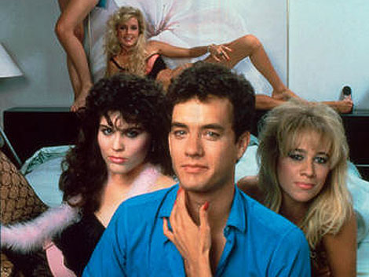

Slide 14
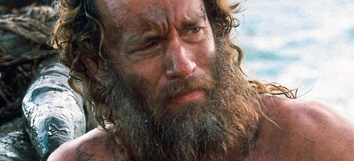

Slide 15
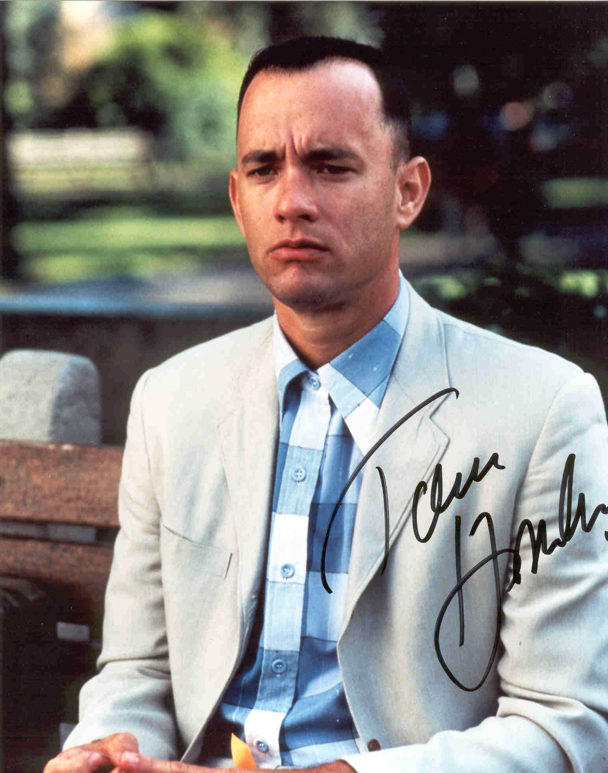

Slide 16
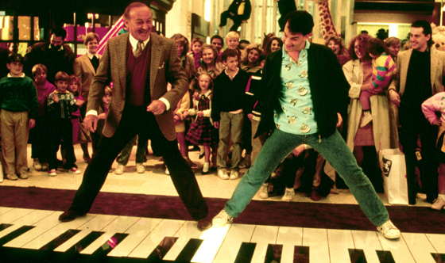

Slide 17
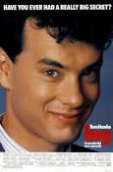
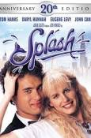


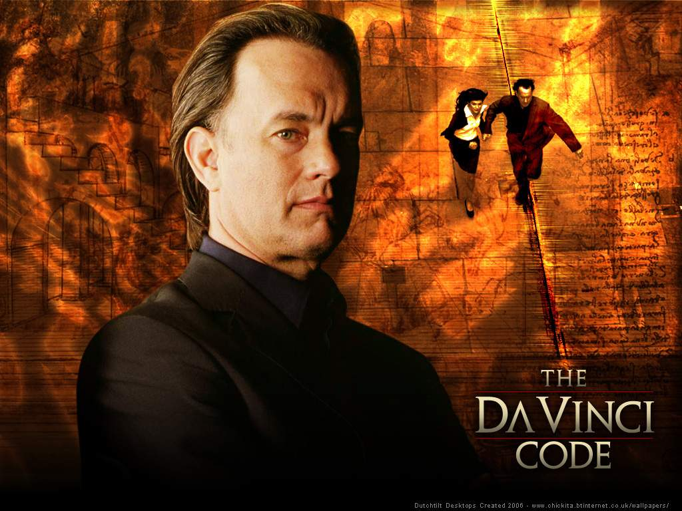

Slide 18
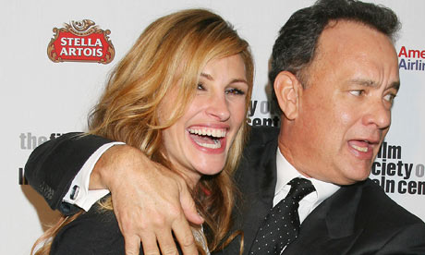

Slide 19
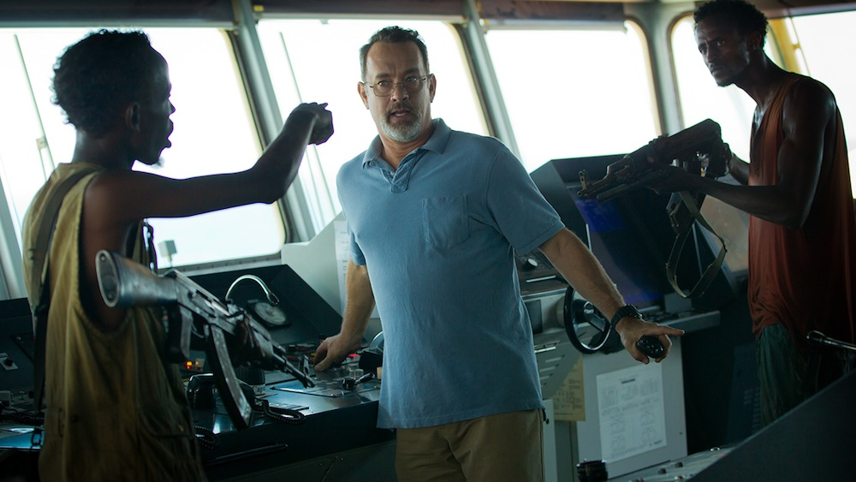

Slide 20
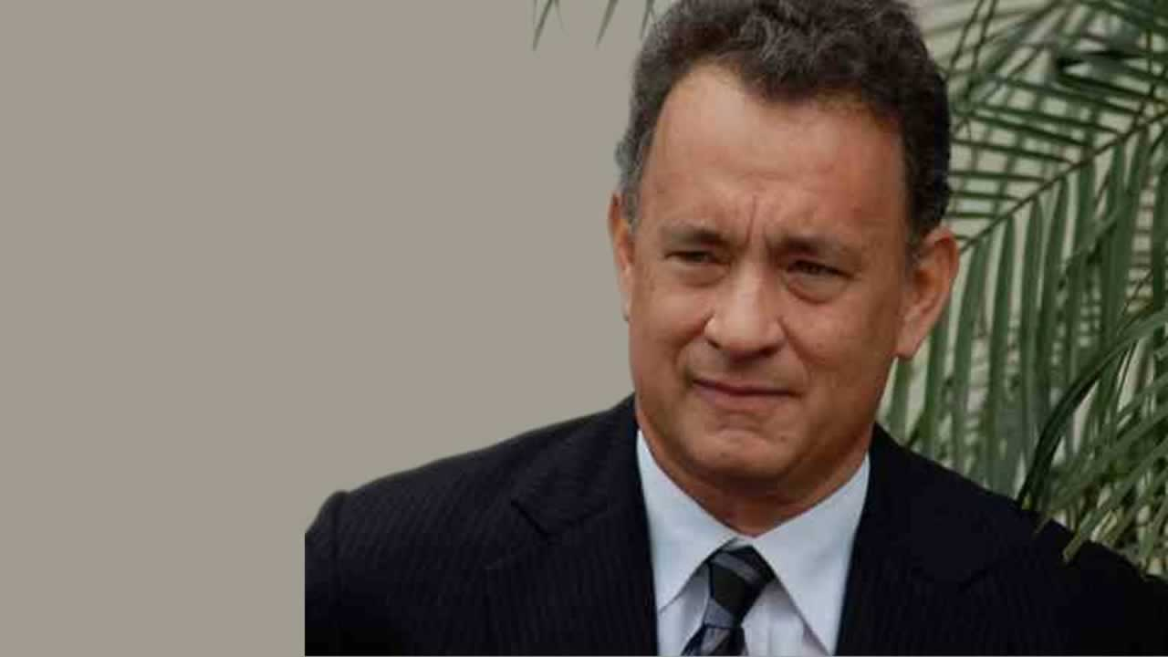

Slide 21
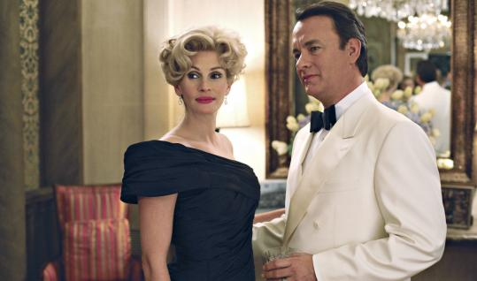

Slide 22
Thomas Jeffrey Hanks (Concord, 9 de julio de 1956) es un actor y productor estadounidense más conocido como Tom Hanks.
Ganador del Óscar y del Globo de Oro, Hanks es uno de los actores (junto a Luise Rainer, Spencer Tracy y Katharine Hepburn) que han ganado dos Óscar consecutivos como Mejor actuación principal y el único intérprete masculino que lo haya hecho en la segunda mitad del siglo XX. Por su protagonismo en Ángeles y demonios (2009) se convirtió en el segundo actor mejor pagado tras ingresar cincuenta millones de dólares. La taquilla lograda por sus películas en Estados Unidos supera los 4.500 millones de dólares.

Slide 23
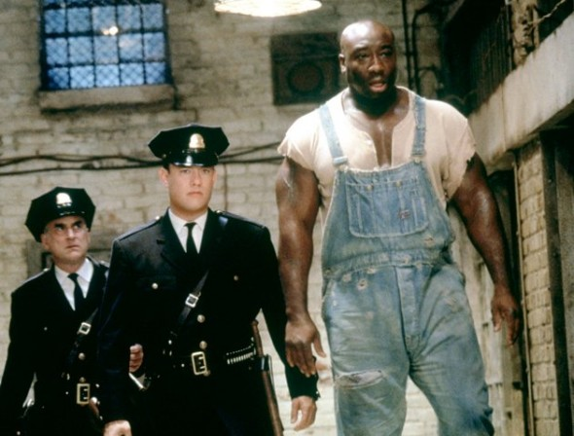

Slide 24
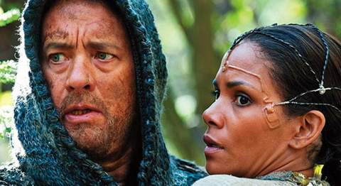

Slide 25
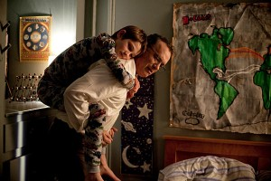

Slide 26
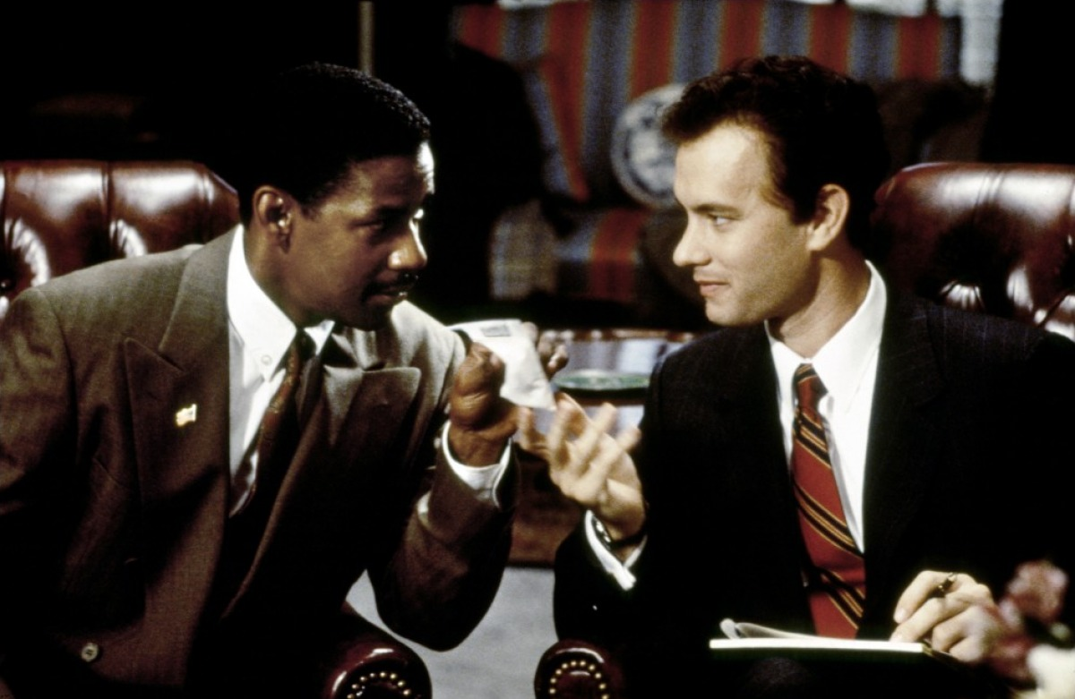

Slide 27
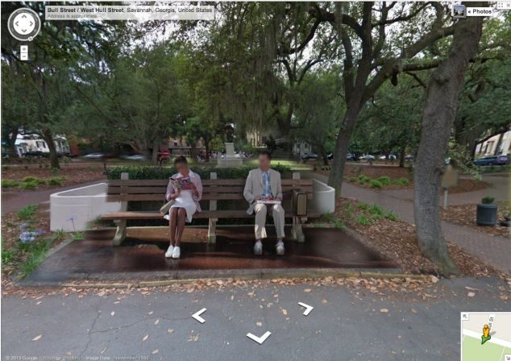

Slide 28
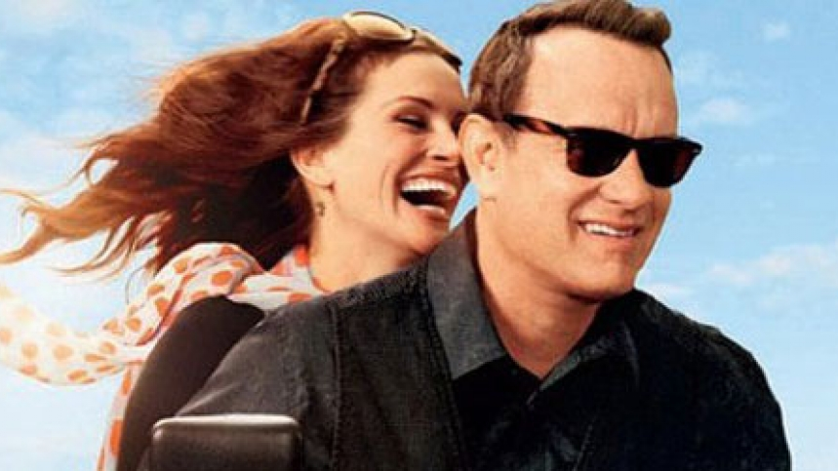

Slide 29
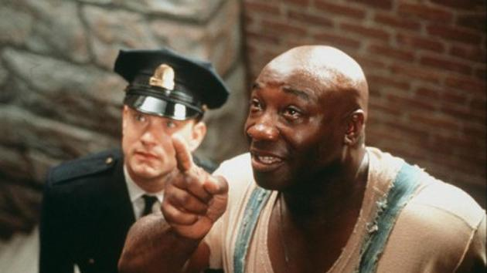

Slide 30
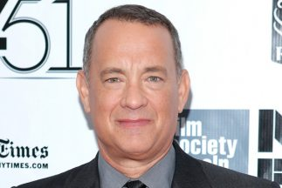

Slide 31
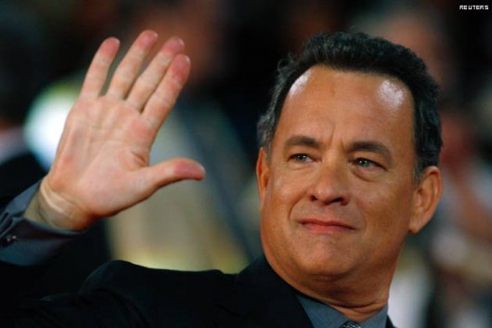

Slide 32
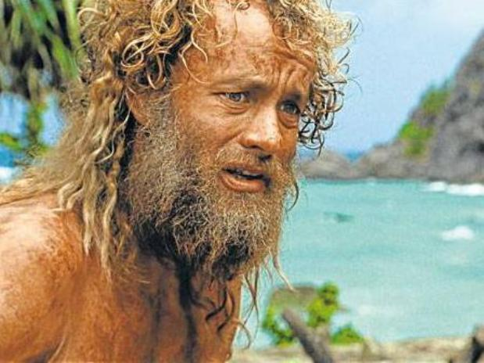

Slide 33
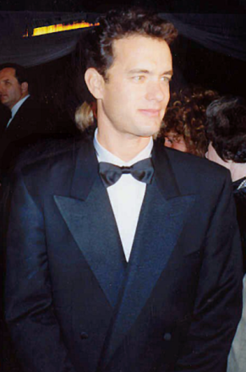
Premios Óscar | Mejor actor 1993 Philadelphia 1994 Forrest Gump
Globos de Oro | Mejor actor - Drama 1994 Philadelphia 1995 Forrest Gump 2001 Cast Away Mejor actor - Comedia o musical 1989 Big
Premios Emmy | Mejor miniserie 2002 Band of Brothers Mejor dirección en una miniserie, telefilme o especial dramático 2002 Band of Brothers
Premios SAG | Mejor actor 1994 Forrest Gump Mejor reparto 1995 Apolo

Slide 34
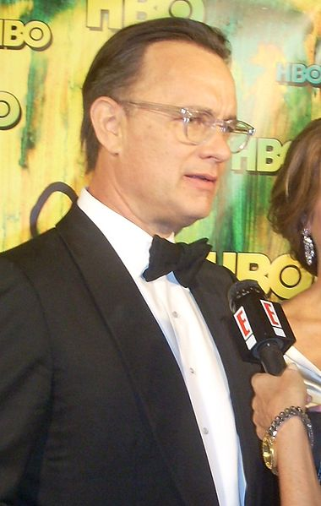

Slide 35
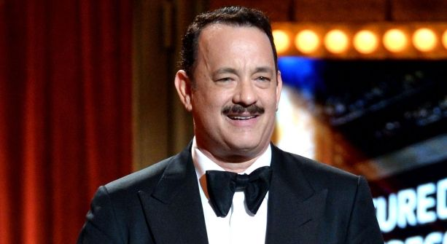

Slide 36
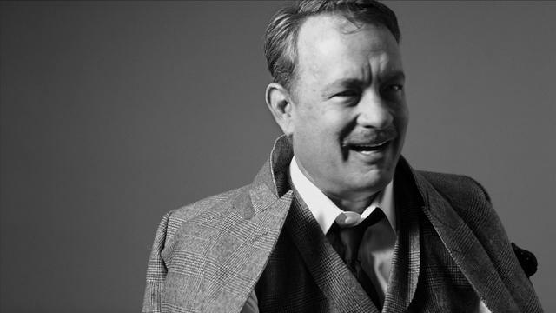

Slide 37
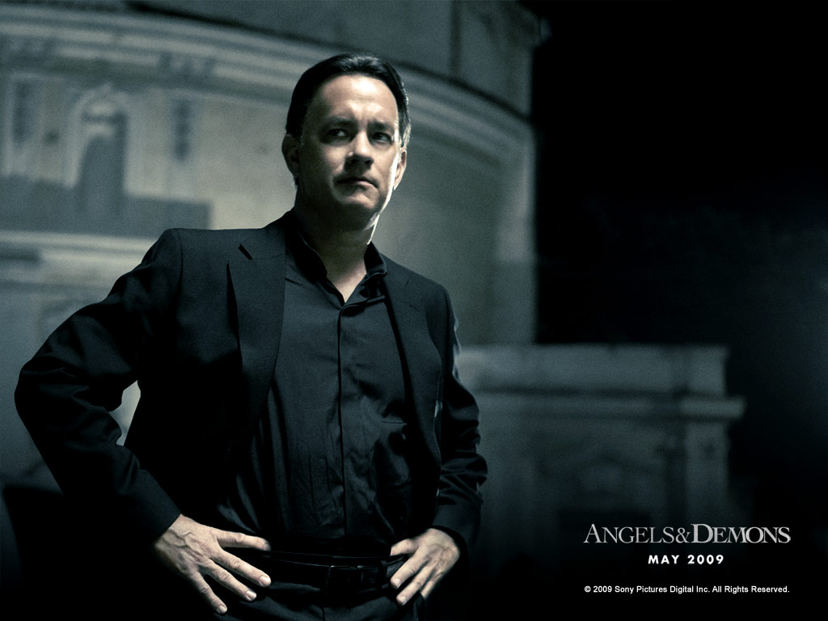

Slide 39
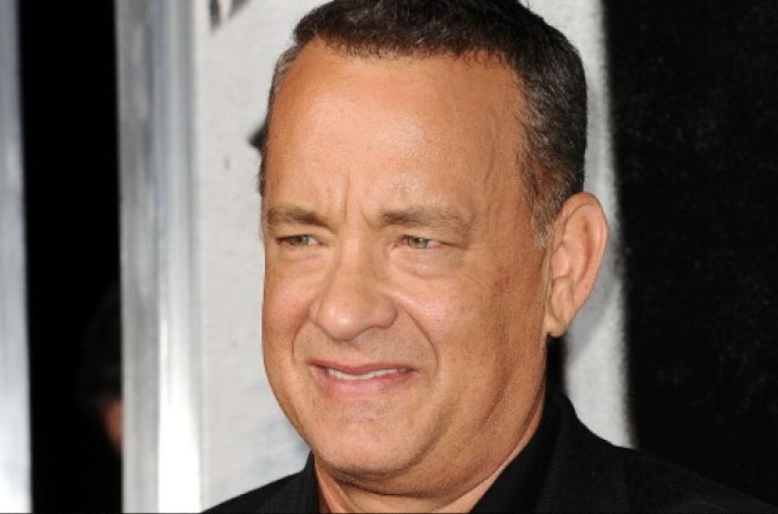

Slide 40
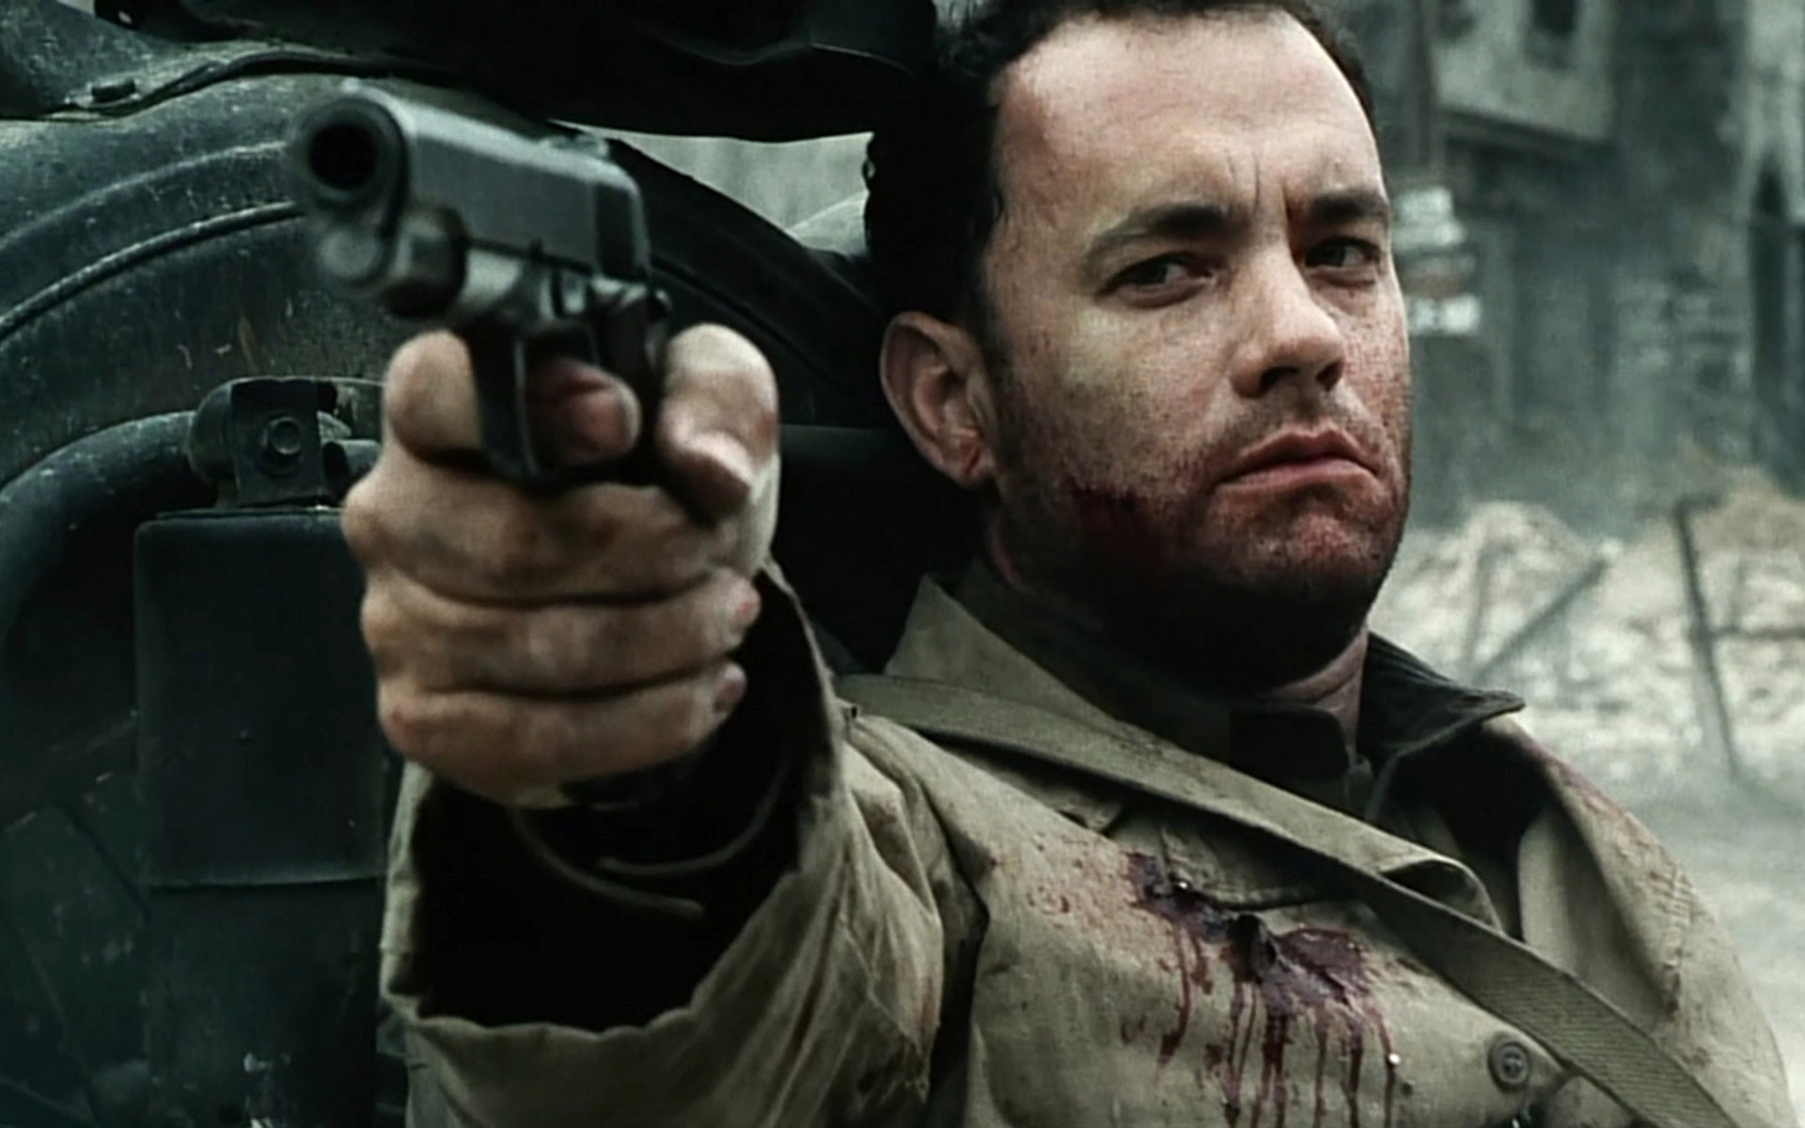

Slide 41
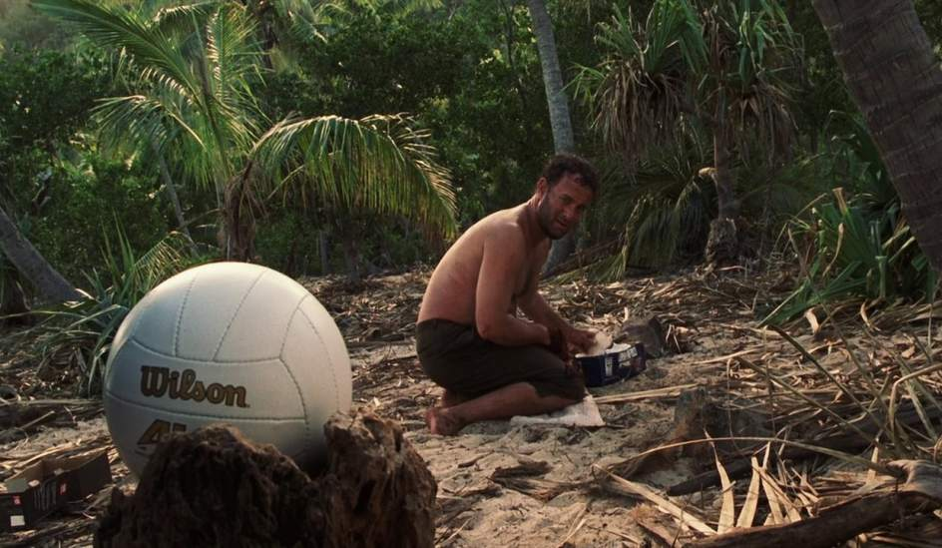

Slide 42
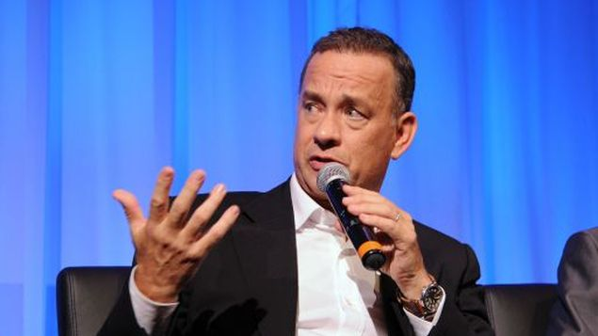

Slide 43
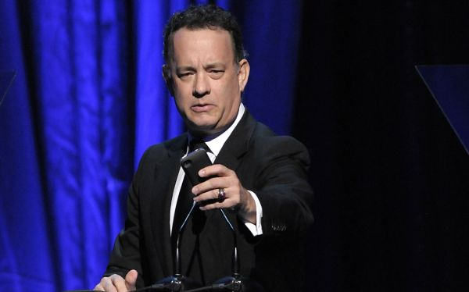

Slide 44
  UN FUERTE ABRAZO QUE TENGAS UN
  BUEN DIA
JOSE LUIS

Slide 45



Accede a la sección que desees desde aquí:
Propia Creación
De la Red
Dedicatorias | Fechas Especiales | Graciosos
Historia y Arte | Lugares | Musicales
Naturaleza y Ciencias | Política | Reflexión
Religiosos | Románticos | Salud
Dedicatorias | Fechas Especiales | Graciosos
Historia y Arte | Lugares | Musicales
Naturaleza y Ciencias | Política | Reflexión
Religiosos | Románticos | Salud
Si deseas recibir pps periódicamente en tu correo electrónico subscríbete aquí:

